Slide 1

भाषा विज्ञान

Slide 2

ध्वनियों का वर्गीकरण
स्वर
व्यंजन
१) उत्पत्ति के अनुसार
२) मात्रा के अनुसार
३) जाती के अनुसार
४) जीभ के प्रयुक्त भाग के अनुसार
५) जीभ के व्यवहृत भाग की ऊंचाई के अनुसार
६) ओठों की स्थिति के अनुसार
७) अनुनासिकता के आधार पर
८) स्वरतंत्रियों के अनुसार
९) मांसपेशियों की दृढ़ता एवं शिथिलता के अनुसार
१०) उच्चारण स्थान के अनुसार
१) स्थान के आधार पर
२) प्रयत्न के आधार पर
३) स्वरतंत्रियों के आधार पर
४) प्राणत्व के आधार पर
५) अनुनासिकता के आधार पर
६) संयुक्तता-असंयुक्तता के आधार पर
७) सबलता-असबलता के आधार पर

Slide 3

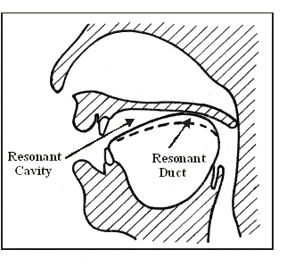
व्यंजन की परिभाषा
व्यंजन वे ध्वनियाँ जिनके उच्चारण में स्वर ध्वनि का सहयोग अनिवार्य है निःश्वास की वायु मुखविवर से अबाध गति से निकल नहीं पाती है वरन बाधित होने के कारन घर्षण करती हुई बाहर निकलती है। हिंदी व्यंजनों की संख्या ३३ है।

Slide 4

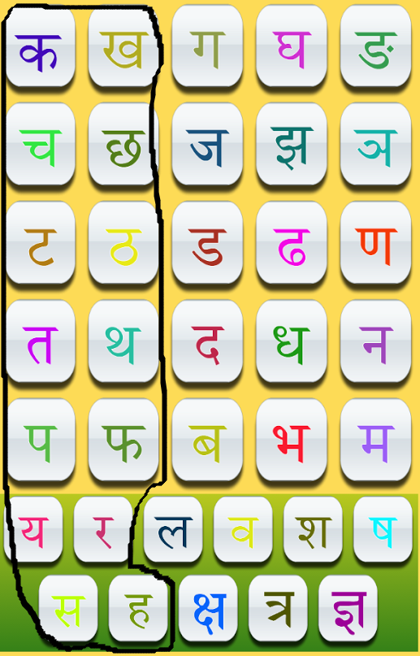
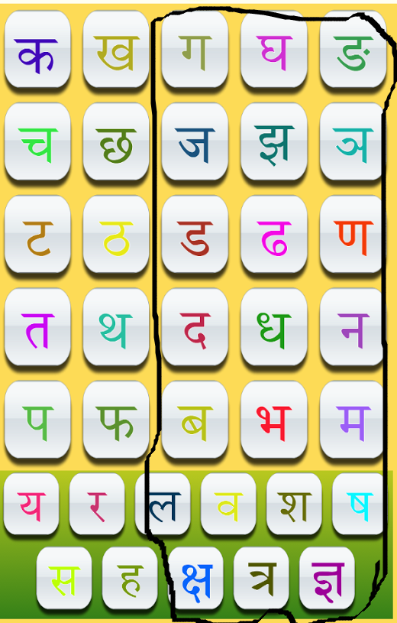
स्वरतंत्रियों के आधार पर
अघोष व्यंजन
सघोष व्यंजन

Slide 5
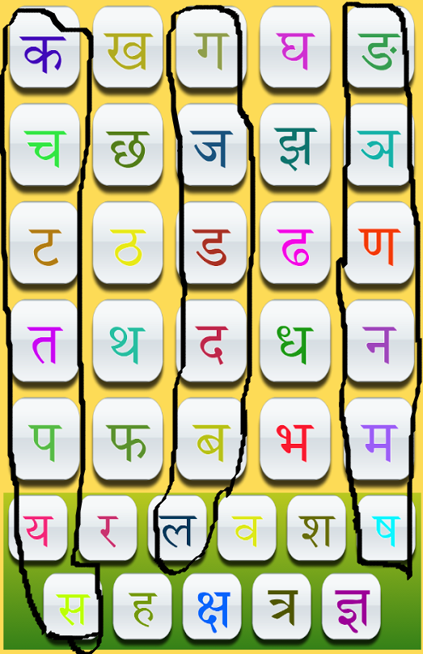
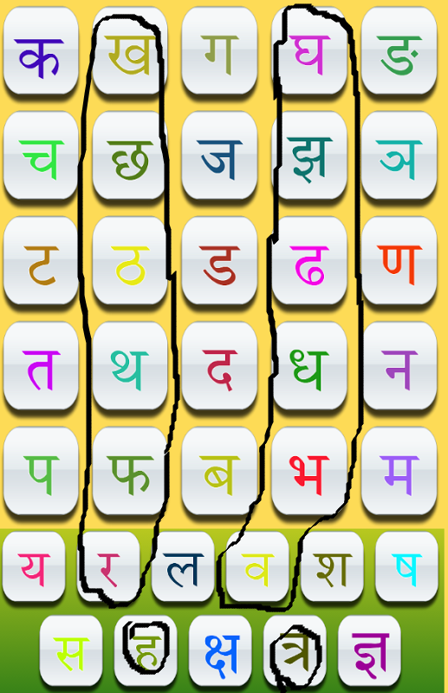
प्राणत्व के आधार पर
अल्पप्राण व्यंजन
महाप्राण व्यंजन

Slide 6

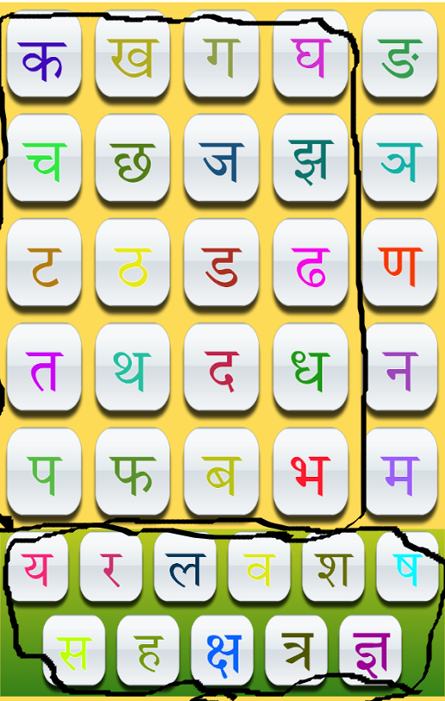
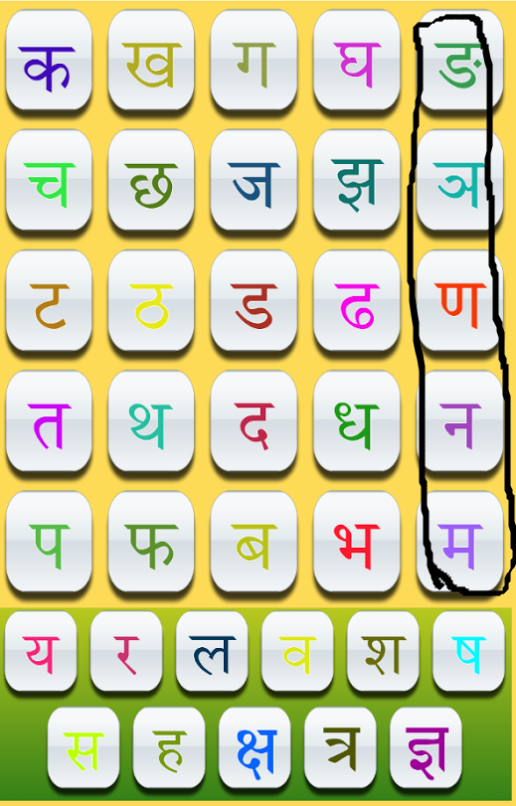

अनुनासिकता के आधार पर
मौखिक व्यंजन
अनुनासिक व्यंजन

Slide 7

संयुक्तता-असंयुक्तता के आधार पर
असंयुक्त व्यंजन संयुक्त व्यंजन द्वित्व व्यंजन
क्ष,त्र,ज्ञ (को छोड़कर) जैसे : रक्त, खत्म, कत्ल इत्यादि।
जैसे : कुत्ता, पक्का, कच्चा इत्यादि।

Slide 8
सबलता-असबलता के आधार पर
सबल व्यंजन असबल व्यंजन निर्बल व्यंजन
य, र, ल, व, ङ, ञ, ण, न, म
(को छोड़कर शेष सभी) य,र,ल,व।
ङ,ञ, ण, न, म।

